Slide 1
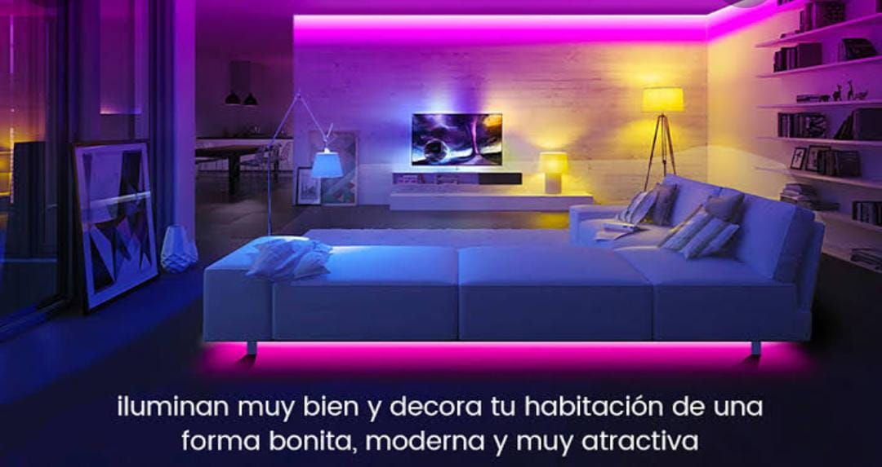


Slide 2

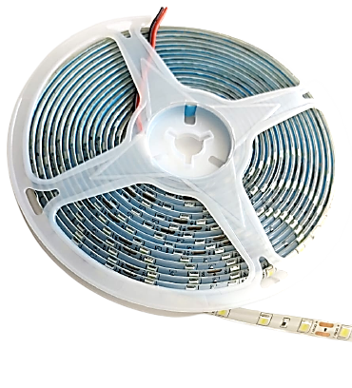
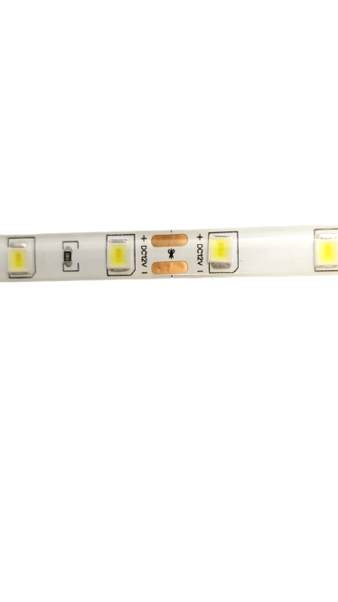


TIRAS LED
TIRA LED ROLLO 5 METROS IMPERMIABLE 4040 12 VOLTS
TIRA LED, 5 MTS, 4040.
Color
Blanco
Azul
Amarillo
Verde
Rojo
Rosa
Violeta
Cálido
RGB
Código
526-001
526-002
526-003
526-004
526-005
526-006
526-007
526-008
526-009
55 25 38 38 17
momimportaciones@gmail.com
IMPORTACIONES MOMI
Página 1

Slide 3
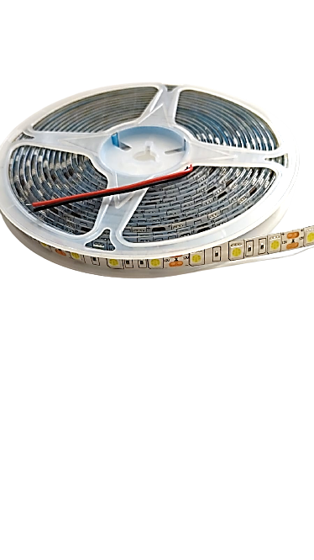
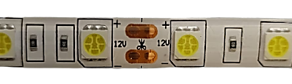
TIRAS LED
TIRA LED ROLLO 5 METROS IMPERMIABLE 5050 12 VOLTS
TIRA LED, 5 MTS, 5050.
Color
Blanco
Azul
Amarillo
Verde
Rojo
Rosa
Violeta
Cálido
RGB
Código
526-011
526-012
526-013
526-014
526-015
526-016
526-017
526-018
526-019
55 25 38 38 17
momimportaciones@gmail.com
IMPORTACIONES MOMI
Página 2

Slide 4
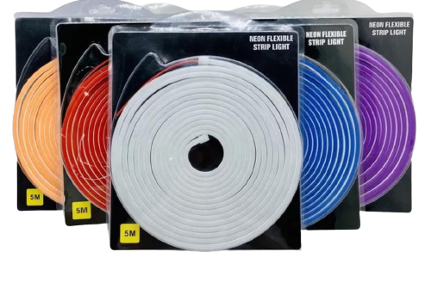
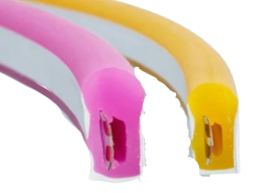
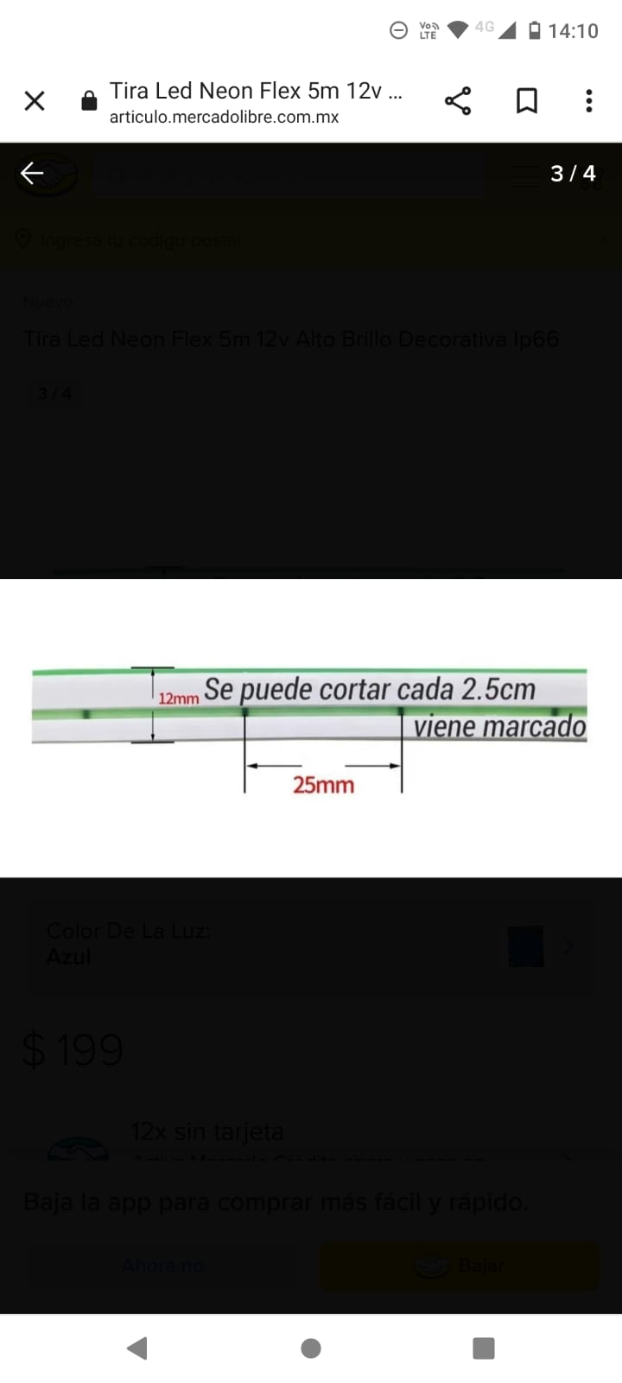
TIRAS LED
TIRA LED NEON GEL FLEXIBLE 6 X 12, 12 VOLTS
TIRA LED, 5 MTS, GEL.
Color
Blanco
Azul
Amarillo
Verde
Rojo
Rosa
Violeta
Calido
RGB
Azul ice
Naranja
Código
526-021
526-022
526-023
526-024
526-025
526-026
526-027
526-028
526-029
526-030
526-031
55 25 38 38 17
momimportaciones@gmail.com
IMPORTACIONES MOMI
Página 3

Slide 5
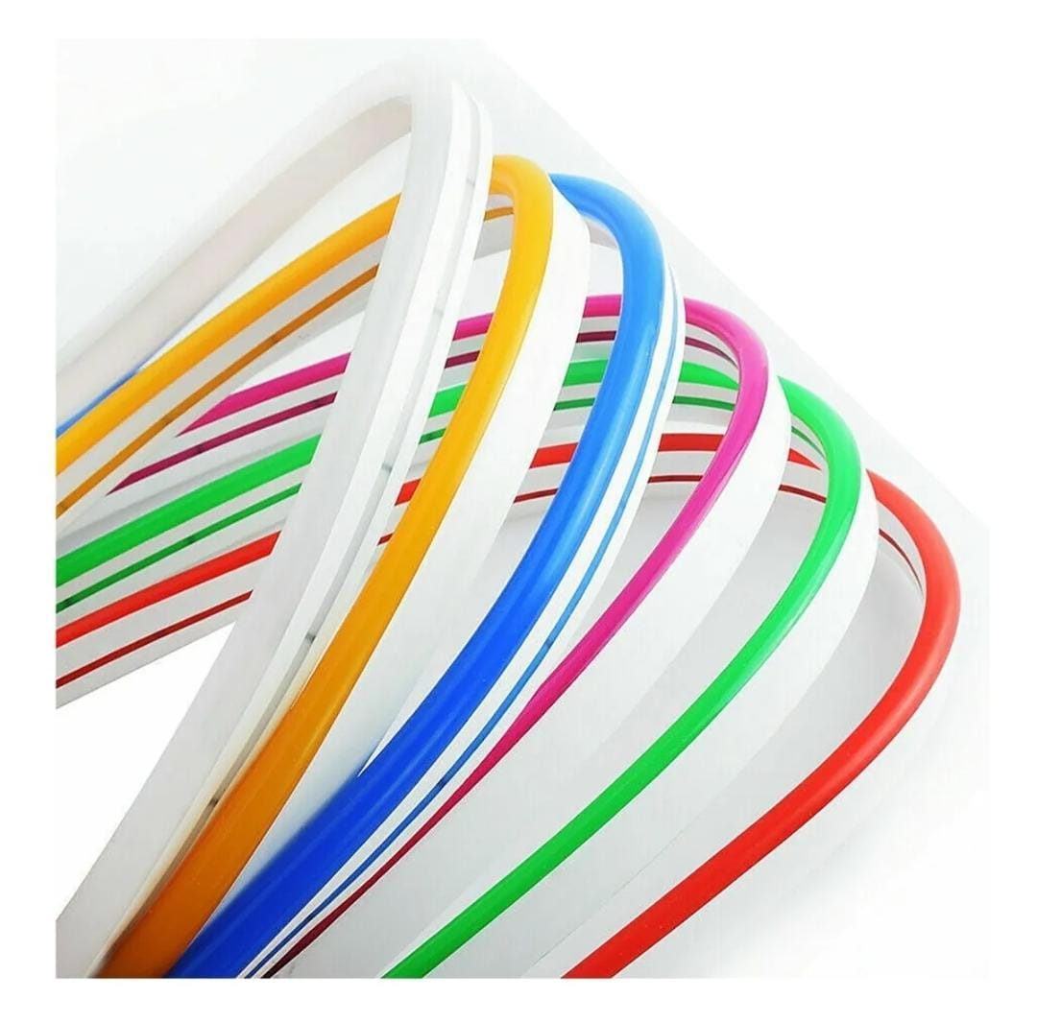
TIRAS LED
TIRA LED NEON GEL 8 x 16, 12 VOLTS.
TIRA LED, 5 MTS, GEL.
Color
Blanco
Azul
Amarillo
Verde
Rojo
Rosa
Violeta
Calido
RGB
Azul ice
Naranja
Código
526-041
526-042
526-043
526-044
526-045
526-046
526-047
526-048
526-049
526-050
526-051
55 25 38 38 17
momimportaciones@gmail.com
IMPORTACIONES MOMI
Página 4

Slide 6
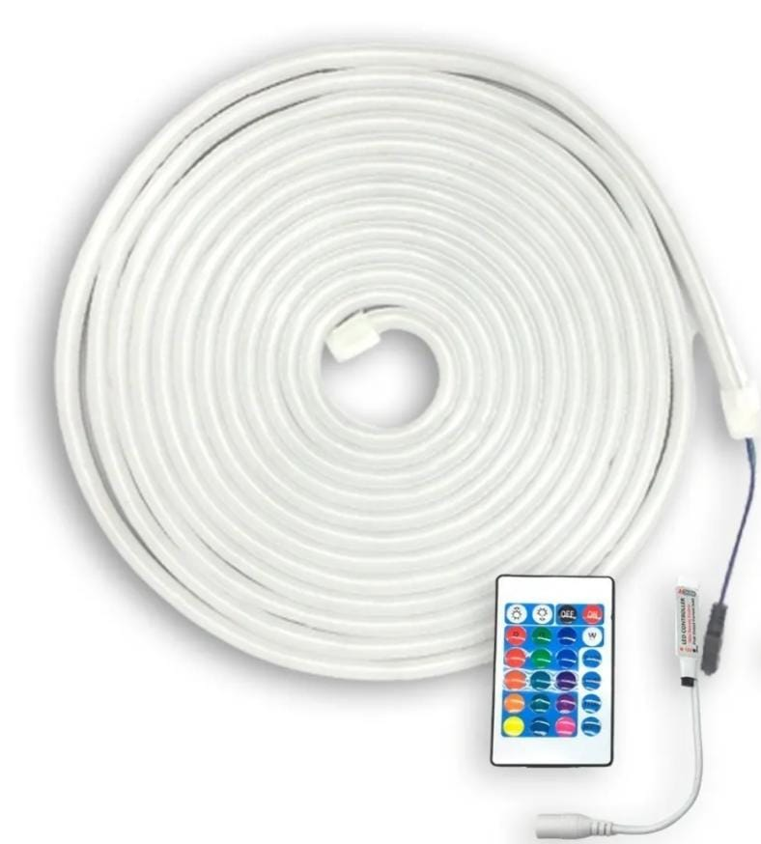
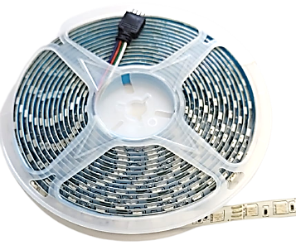
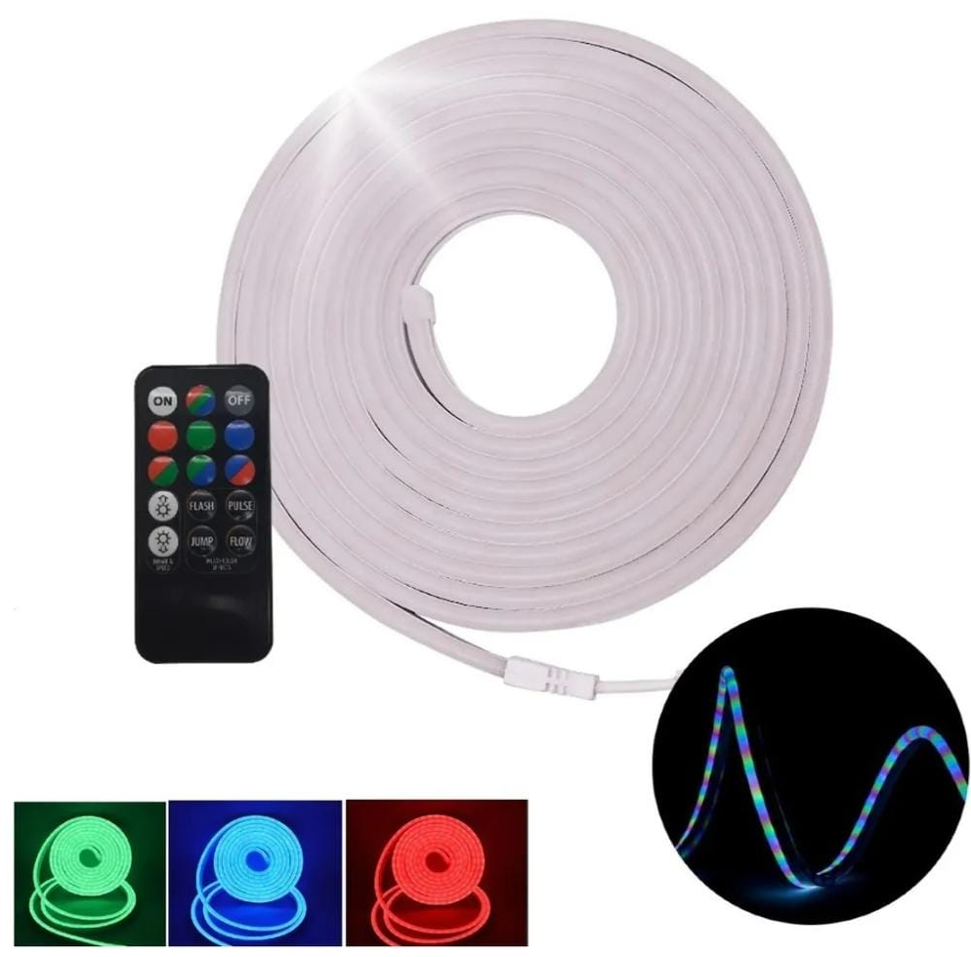
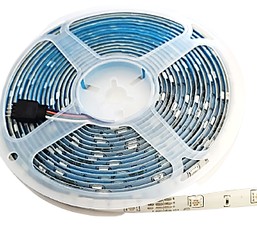
TIRAS LED
TIRAS RGB.
Tira led, 5 mts, 5050, 300 led's.
526-019
Tira led, 5 mts, gel.
526-049
55 25 38 38 17
Tira led, 2 mts, 5 volts, neón gel.
Tira led, 5 mts, 5050, 150 led's.
momimportaciones@gmail.com
526-052
526-020
IMPORTACIONES MOMI
Página 5

